Slide 1
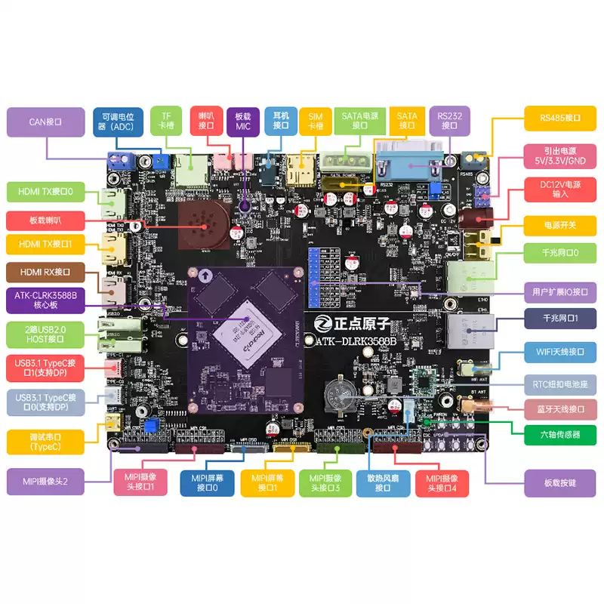
正点原子RK3588开发板

Slide 2
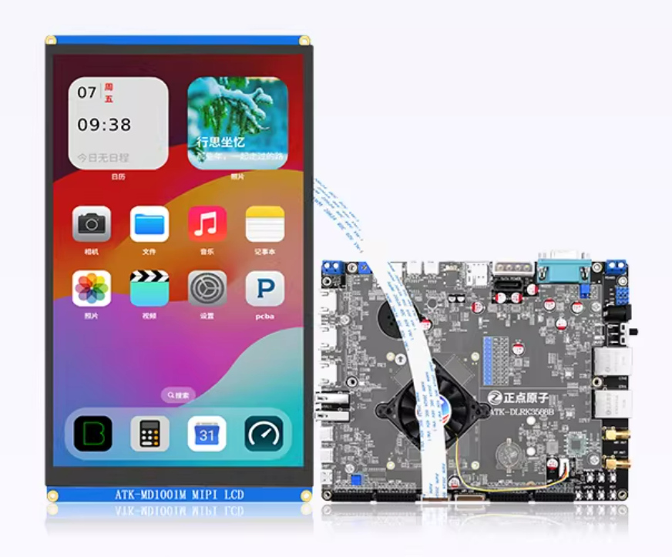
正点原子RK3588开发板
官方资料下载链接：
http://www.openedv.com/docs/boards/arm-linux/RK3588Linux.html
初始系统为BuildRoot Linux系统
支持python 3.10.5
支持opencv 4.5.4
建议使用初始系统进行开发，也可选择其他系统实现更好的效果

Slide 3

RK3588 简单使用教程
1、建议通过 进行开发板的使用，比较简单
2、软件使用教程在"10、用户手册\02、开发文档\02【正点原子】ATK-DLRK3588嵌入式Linux系统开发手册V1.1.pdf"
3、开发板程序的创建、编写和保存，这里介绍两种方法：
（1）使用Linux文本编辑器（比较方便，但上手复杂）
（2）使用u盘进行移植（调试修改麻烦）

Slide 4
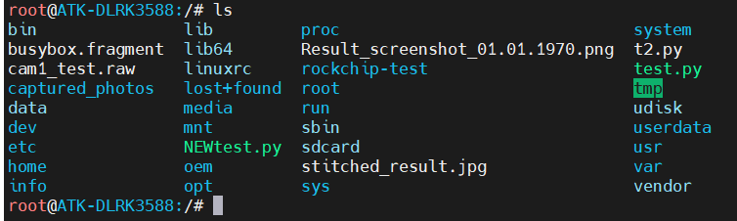
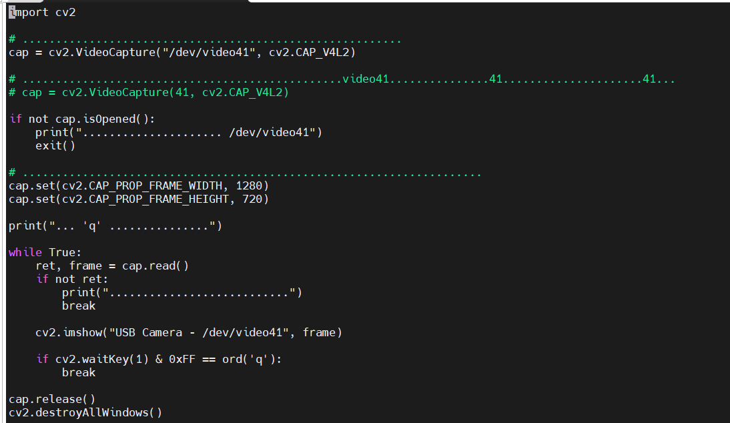
（1）使用Linux文本编辑器（比较方便，但上手复杂）
通过Linux命令，使用VI或VIM文本编辑器进行代码的编写和保存（命令不过多介绍，自行学习）；
touch test.py //创建文件
ls //查看本路径下文件
vi test.py //使用vi打开test.py，vi或vim使用方法请自行学习

Slide 5
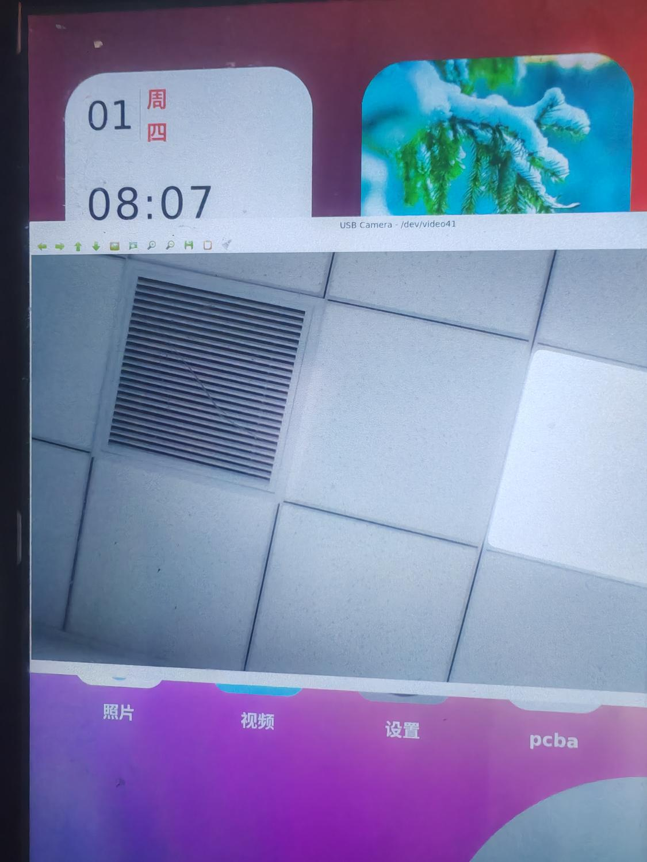
（1）使用Linux文本编辑器（比较方便，但上手复杂）
VI或VIM编写完后，保存
python test.py // 运行程序
最后反复修改python程序进行调试

Slide 6
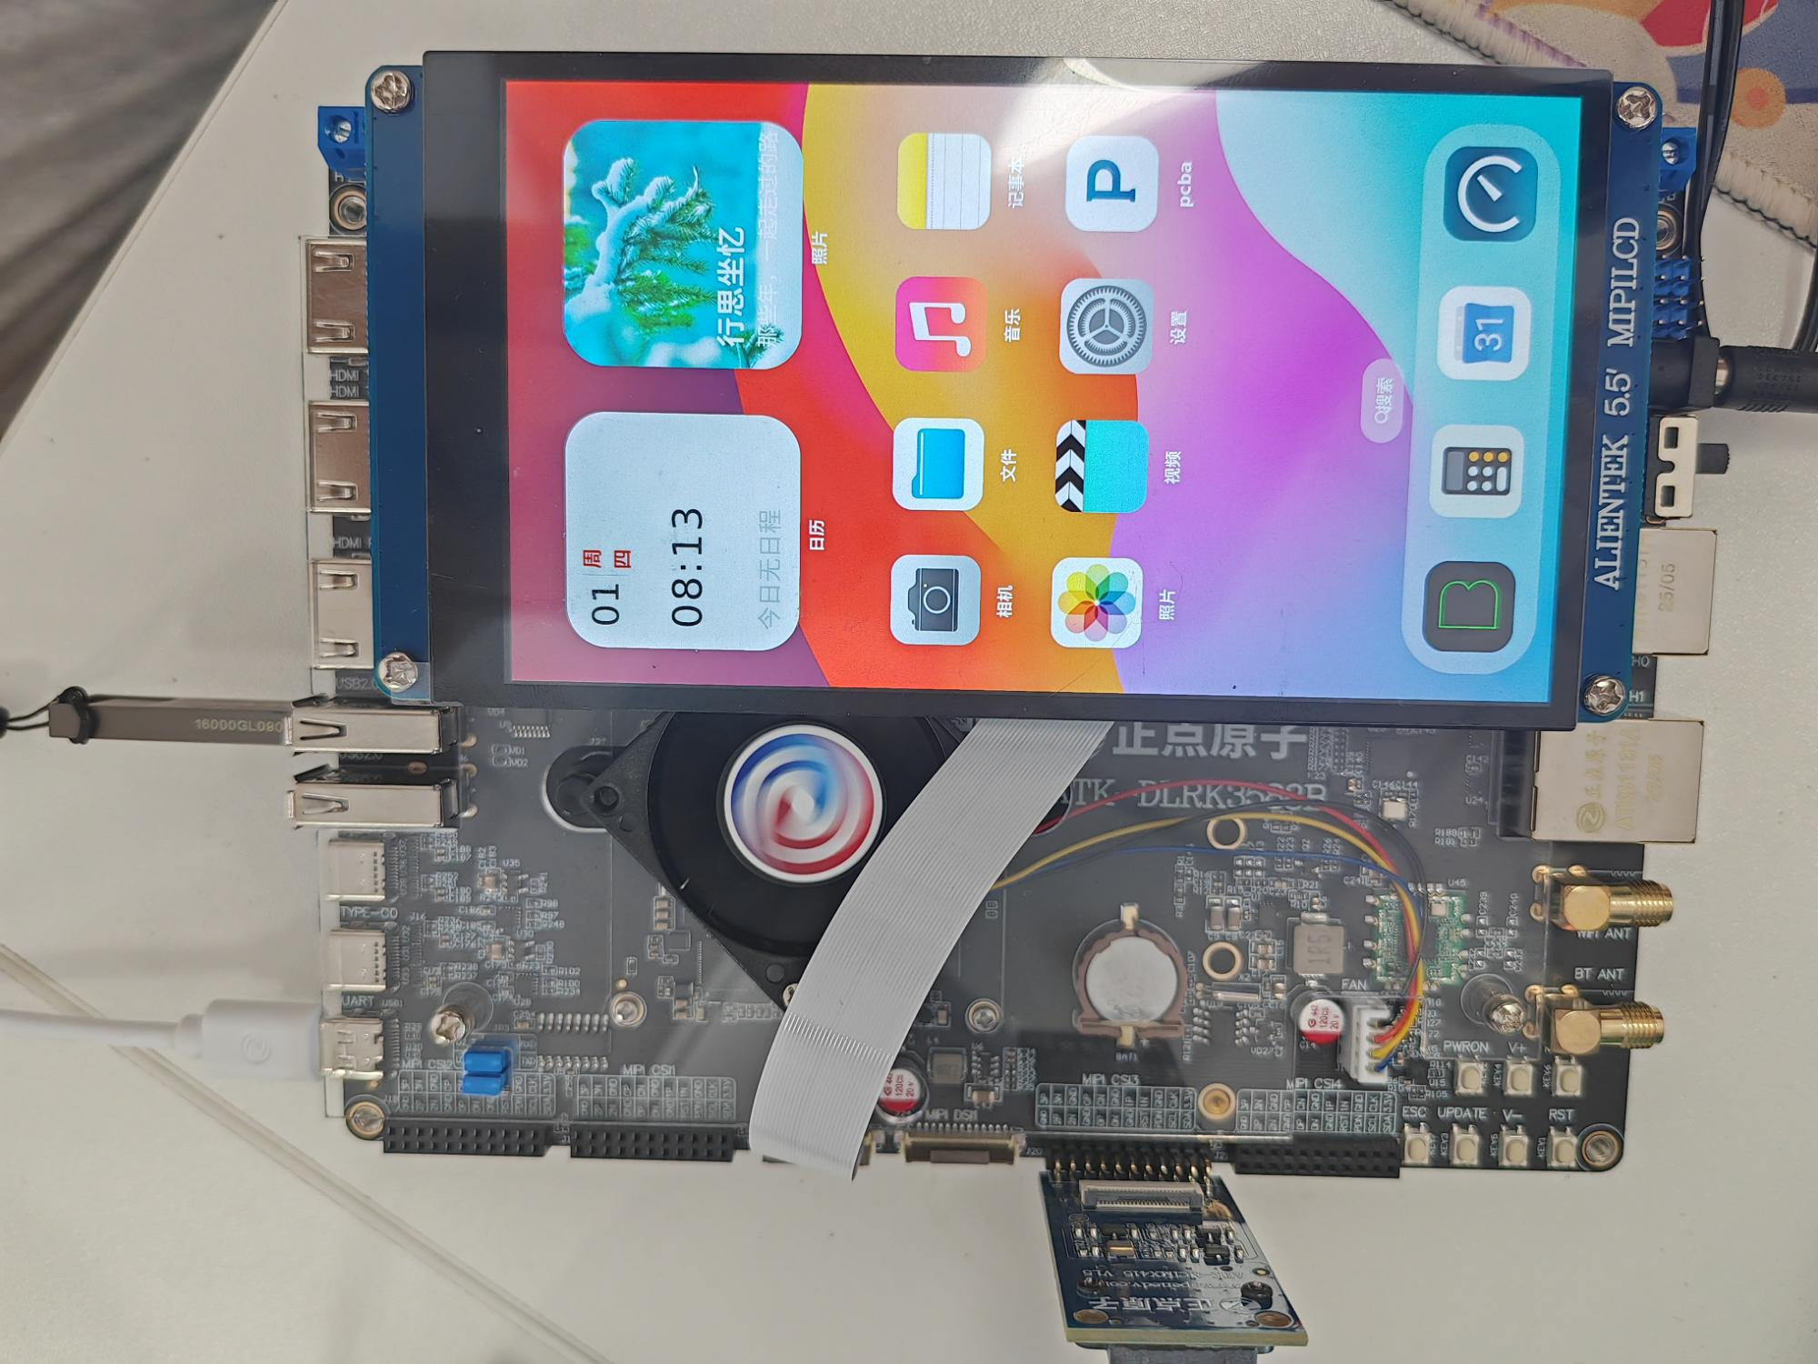
（2）使用u盘进行移植（调试修改麻烦）
上电后，插入U盘

Slide 7
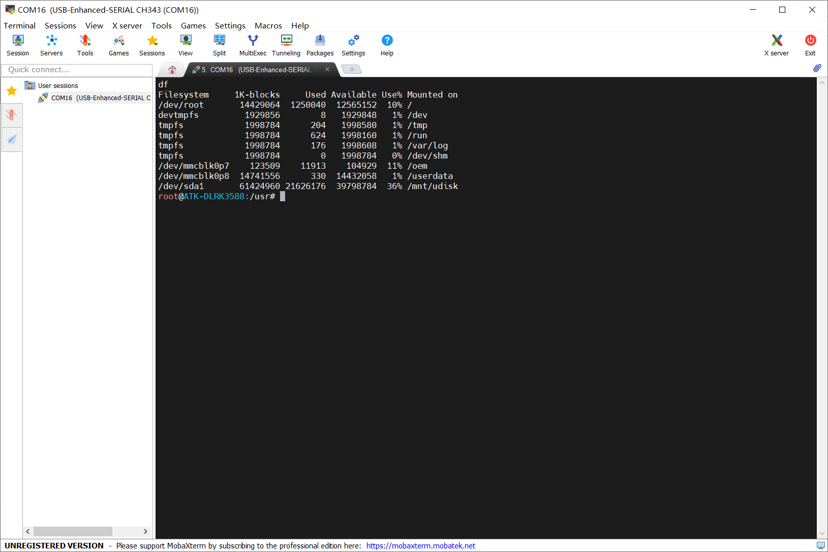
（2）使用u盘进行移植（调试修改麻烦）
进入命令界面，输入指令 df

Slide 8
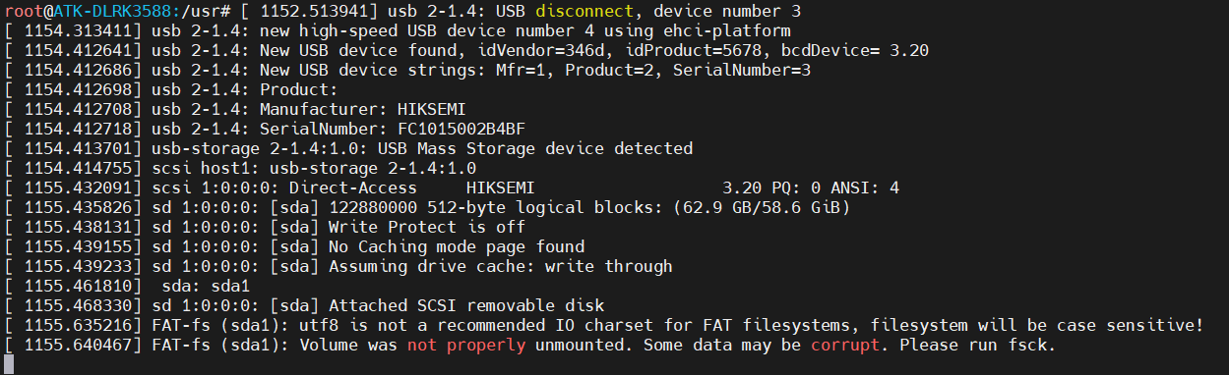
（2）使用u盘进行移植（调试修改麻烦）
可以看到u盘目录 /mnt/udisk
u盘正确被识别

Slide 9
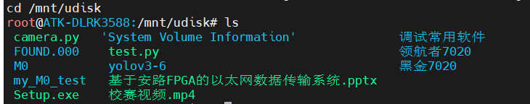
（2）使用u盘进行移植（调试修改麻烦）
切换到u盘路径并查看文件
切换： cd /mnt/udisk
查看：ls

Slide 10
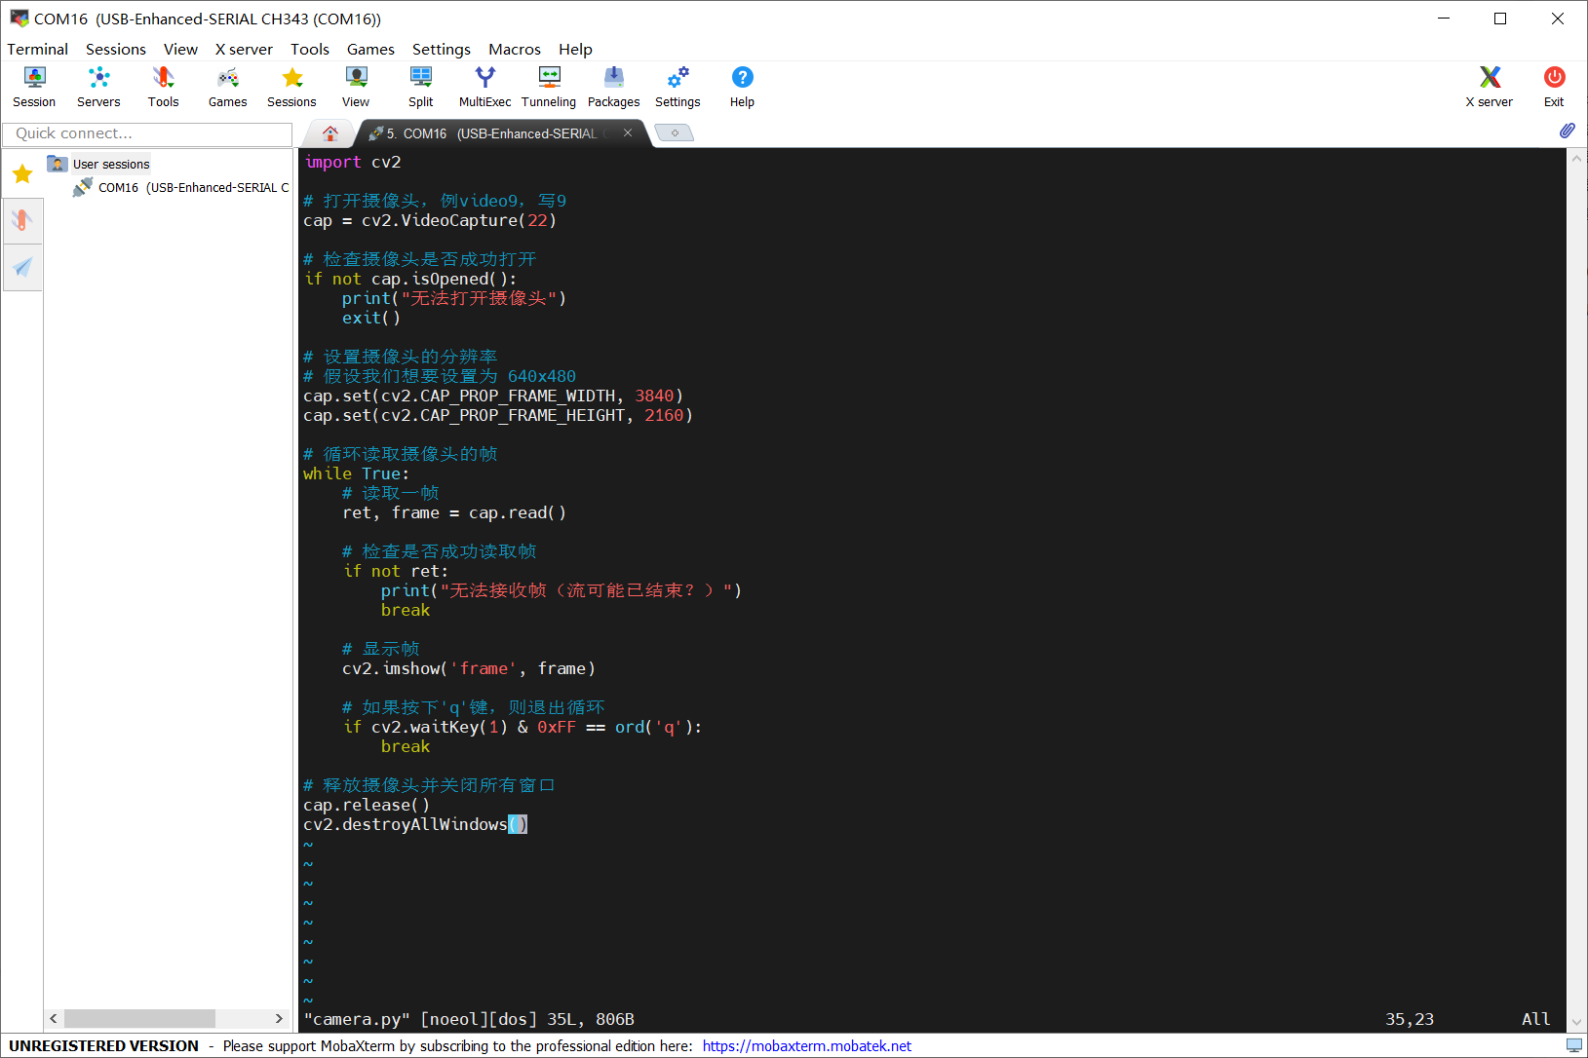
（2）使用u盘进行移植（调试修改麻烦）
从u盘复制文件到开发板：使用cp命令（不演示）
查看python文件：vim camera.py

Slide 11
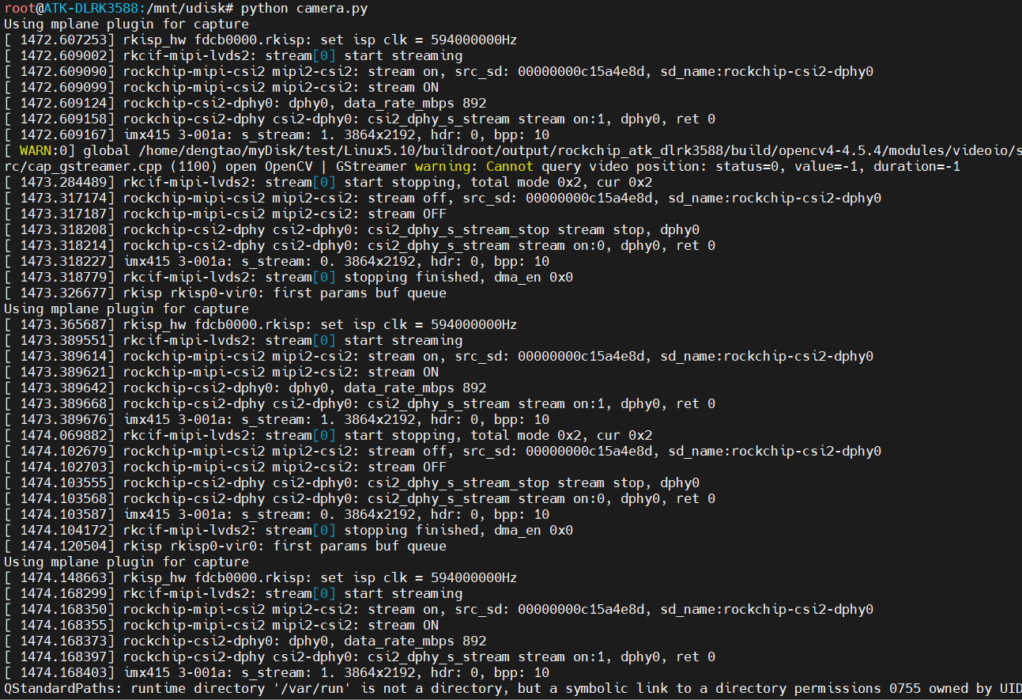
（2）使用u盘进行移植（调试修改麻烦）
运行python文件：python camera.py

